Slide 1
Alsó végtagi deformitások
Végtaghosszabbítás és tengelykorrekció
Dr. Domos Gyula
Semmelweis Egyetem Ortopédiai Klinika
ÁOK. IV. évfolyam oktatási anyag
Notes:
Kedves Hallgatók! Domos Gyula vagyok, az Ortopédiai Klinika Gyermekosztályán dolgozom és a következőkben az alsó végtagi deformitásokat, illetve azok kezelési lehetőségeit, a végtaghosszabbítást és a különböző tengelykorrekciós műtéti módszereket mutatom be.

Slide 2
Témák
Bevezetés
végtagdeformitások típusai, elemzése, kezelési célok és lehetőségek
Végtagdeformitások műtéti kezelése
epiphyseodesis (növekedésgátlás)
osteotomiák (csont átvágása)
végtaghosszabbítás
végtagrövidítés
2
ÁOK IV. évfolyam - Alsó végtagi deformitások
Notes:
Az előadás első részében a végtagdeformitások típusait, azok részletes elemzését mutatom be, majd röviden ismertetem a kezelés céljait és annak lehetőségeit.
A második részben a végtagdeformitások műtéti kezelési lehetőségeit tárgyaljuk részletesen. Elsőként a gyermekkorban gyakran alkalmazott epiphyseodesis, növekedésgátlás példáján keresztül mutatom be, hogy hogyan tudjuk befolyásolni, irányítani a végtagok növekedését. A csont átvágásával járó osteotomiák különböző típusainak ismertetése után a végtaghosszabbítás klasszikus és modern lehetőségeit, illetve a végtagrövidítés indikációit tárgyaljuk.

Slide 3
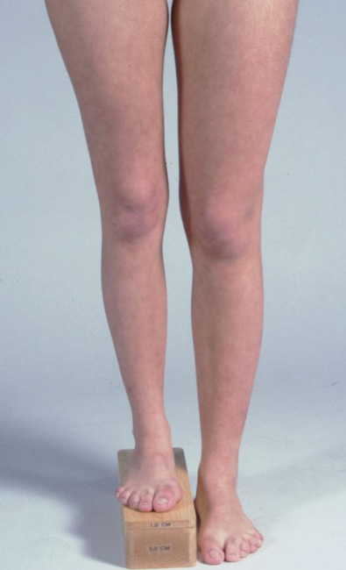
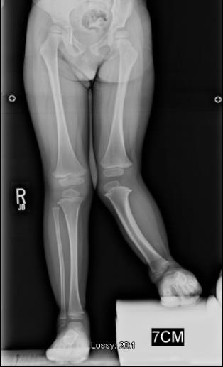
Végtagdeformitások
Egyszerű
egysíkú tengelyeltérések
végtaghosszkülönbség
Komplex
két vagy három síkú tengelyeltérések
+/- végtaghosszkülönbség
3
ÁOK IV. évfolyam - Alsó végtagi deformitások
Notes:
A végtagdeformitások több szempont alapján is osztályozhatók. Léteznek egyszerű deformitások, amelyek közé az egysíkú tengelyeltérések, illetve egyszerű végtaghosszkülönbségek tartoznak, illetve vannak komplex deformitások, amelyekhez a többsíkú tengelyeltéréssel járó rendellenességek tartoznak, amelyek gyakran végtaghosszkülönbséggel is járnak.

Slide 4
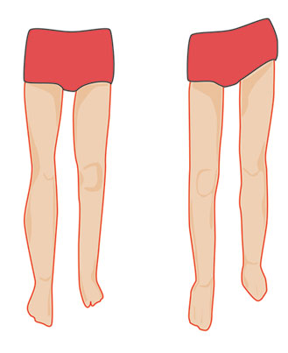
Végtaghosszkülönbség típusai
Abszolút (valódi)
Relatív (látszólagos, funkcionális)
- pl. addukciós csípőkontraktúra esetén
abszolút
relatív
4
ÁOK IV. évfolyam - Alsó végtagi deformitások
Notes:
Az alsó végtagi hosszkülönbségnek számos congenitalis és szerzett oka lehet. Általában a kóros oldal rövidülése következtében alakul ki, időnként azonban a kóros oldal túlnövekedése is okozhtaja, mint például a képen látható neurofibromatosis, vagy az egyik testfél fokozott növekedésével járó hemihypertrophia esetén.
Hosszkülönbségnek tűnő elváltozások hátterében nem minden esetben van valódi hosszkülönbség. Abszolút, valódi rövidülés esetén egyenes medence mellett is észlelhető a két alsó végtag hosszának különbsége. Relatív hosszkülönbség esetén valódi rövidülés nincs, a medence ferdesége miatt alakul ki a végtagok látszólagos hosszkülönbsége. Ilyen relatív rövidülés kialakulhat például addukciós csípőkontraktúra vagy scoliosis esetén is.

Slide 5
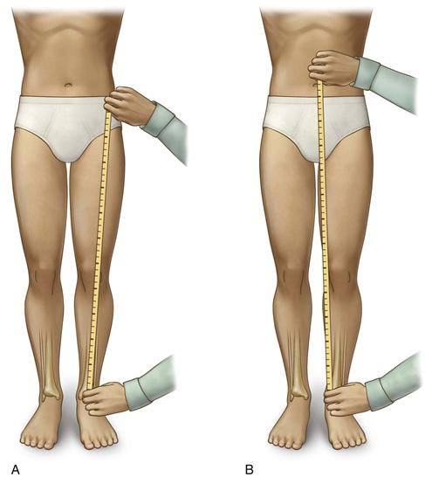
Végtaghosszkülönbség mérése
Abszolút hossz mérés
SIAS-belboka távolság
köldök
SIAS
Relatív végtaghossz-különbség esetén a köldök-belboka távolság nem valódi értéket tükröz
belboka
belboka
5
ÁOK IV. évfolyam - Alsó végtagi deformitások
Notes:
A medence ferdesége által okozott hibalehetőség kiküszöbölése érdekében az alsó végtagok abszolút hosszát a spina ilica anterior superior és a belboka között mérjük. A köldök-belboka távolság mérése nem megbízható módszer, relatív hosszkülönbség esetén a medence ferdesége miatt nem valódi értéket tükröz.

Slide 6
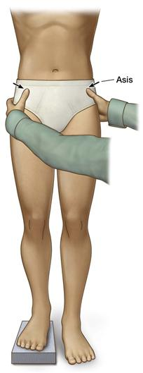
Végtaghosszkülönbség mérése
Abszolút hossz mérés
Funkcionális hosszmérés
rövidebb oldali talpemeléssel egyenes medence elérése
szemből (SIAS) vagy
hátulról (SIPS)
5
ÁOK IV. évfolyam - Alsó végtagi deformitások
Notes:
A végtagok abszolút hosszának mérése mellett fontos az ún. funkcionális hosszmérés is. Ez mutatja meg, hogy az adott végtaghossz különbség mellett hány cm-es emelésre, talpbetétre vagy cipőemelésre van szükség ahhoz, hogy a medence egyenes helyzetbe kerüljön. A mérés során különböző magasságú talpemelésekkel vizsgáljuk a medence helyzetét, és értékeljük a spina iliaca anterior superiorok, illetve a spina iliaca posterior superiorok magasságát. A funkcionális hosszkülönbség általában kisebb, mint a röntgenfelvételen mérhető rövidülés mértéke.

Slide 7
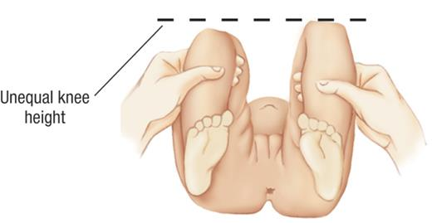
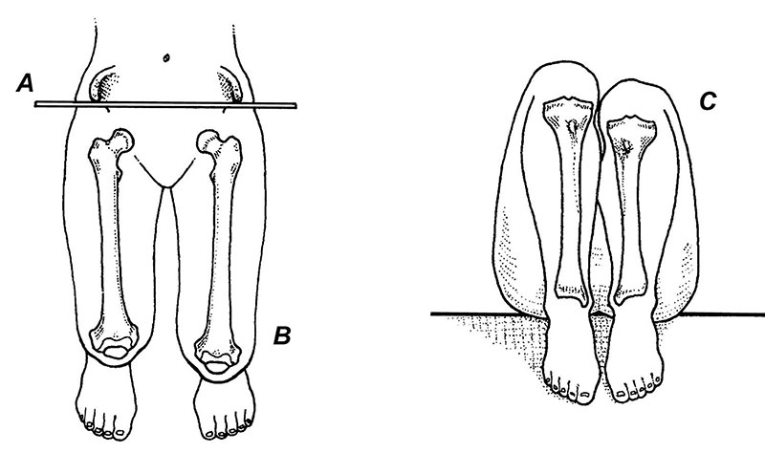
Végtaghosszkülönbség eloszlása
Femur : tibia hossz aránya
52-56% : 44-48%
Femur rövidülés
Galeazzi teszt (Bettman teszt)
Lábszár rövidülés
6
ÁOK IV. évfolyam - Alsó végtagi deformitások
Notes:
Végtaghosszkülönbség esetén vizsgálni kell annak eloszlását is. Normálisan a femur 10-20%-kal hosszabb a tibiánál, ez az arány végtaghosszkülönbségek esetén gyakran megváltozik. Femurrövidülés jelenlétét vizsgálhatjuk hajíltott csípők mellett, ilyenkor a térdek magasságkülönbsége jelzi a rövidülést. Ez a Galeazzi vagy Bettmann teszt, amelyet csecsemőkorban a csípőficam szűréskor is vizsgálunk. A teszt csecsemőkorban csípőficam miatt kialakult végtagrövidülés esetén is pozitív. A femurrövidülés vizsgálható nyújtott csípők mellett, hanyattfekvő helyzetben is, ilyenkor a patellák helyzete utal a hosszkülönbségre.
Lábszárrövidülést hasonfekvő és hanyattfekvő helyzetben is vizsgálhatunk. Előbbi esetben hajlított térdek mellett a talpak magasságkülönbsége, utóbbi esetben hajlított térdek és összezárt sarkak mellett a térdek magasságkülönbsége jelzi a lábszárrövidülést.

Slide 8
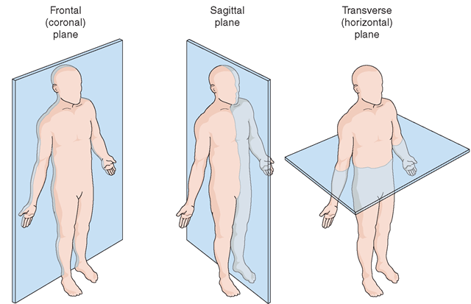
Tengelyeltérések
Frontalis sík (szemből)
Sagittalis sík (oldalirány)
Axiális sík (harántirány)
7
ÁOK IV. évfolyam - Alsó végtagi deformitások
Notes:
A végtagok tengelyeltéréseit, főként a komplex, többsíkú deformitásokat akkor tudjuk eredményesen kezelni, ha azokat részletesen elemezzük és ez alapján állítunk fel kezelési tervet. A tengelyeltéréseket a tér mindhárom síkjában, a frontalis vagy coronalis, a sagittalis és az axialis síkban is külön vizsgálva elemezzük.

Slide 9
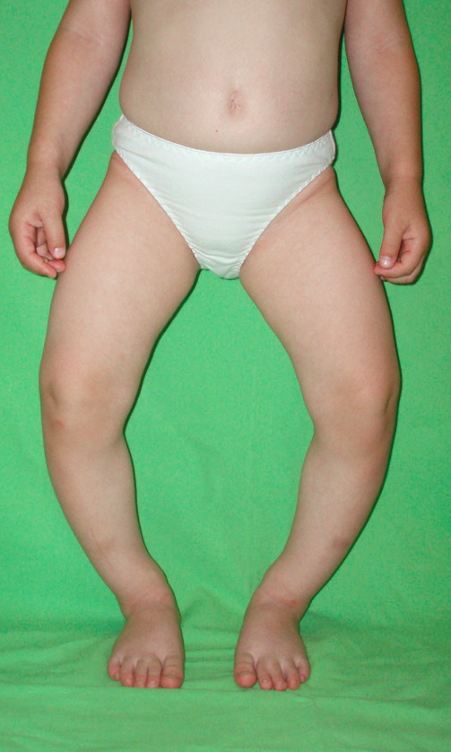
Tengelyeltérések
Frontalis sík (szemből)
Sagittalis sík (oldalirány)
Axiális sík (harántirány)
Varus (“O-láb”)
Valgus (“X-láb”)
A distalis rész tengelye a proximalishoz képest a középvonaltól
medial
lateral
felé tér el
7
ÁOK IV. évfolyam - Alsó végtagi deformitások
Notes:
A frontalis vagy coronalis síkban varus és valgus tengelyeltéréseket különböztetünk meg. Varus deformitás esetén a deformált végtag distalis részének tengelye a proximalishoz képest a középvonaltól medial felé, valgus deformitás esetén a középvonaltól lateral felé tér el.

Slide 10
Tengelyeltérések
Frontalis sík (szemből)
Sagittalis sík (oldalirány)
Axiális sík (harántirány)
Antecurvatio
Recurvatio
A distalis rész tengelye a proximalishoz képest a középvonaltól
dorsal
ventral
felé tér el
7
ÁOK IV. évfolyam - Alsó végtagi deformitások
Notes:
A sagittalis síkban antecurvatiót és recurvatiót különböztetünk meg. Antecurvatio esetén a végtag distalis részének tengelye a proximalishoz képest a középvonaltól dorsal, recurvatio esetén a középvonaltól ventral felé tér el. Azaz antecurvatio esetén a végtag ventral felé, recurvatio esetén dorsal felé görbül.

Slide 11
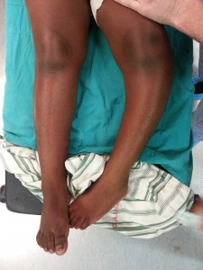
Tengelyeltérések
lábszár deformitás: előretekintő patellák mellett vizsgálandó
Frontalis sík (szemből)
Sagittalis sík (oldalirány)
Axiális sík (harántirány)
Berotációs torsio
Kirotációs torsio
A distalis rész tengelye a proximalishoz képest
berotált
kirotált
helyzetben
7
ÁOK IV. évfolyam - Alsó végtagi deformitások
Notes:
Az axialis síkú eltéréseket torsiónak nevezzük. Amennyiben a distalis végtagrész tengelye a proximalishoz képest berotált helyzetben van, berotációs torsióról, ha kirotált helyzetben van, kirotációs torsióról beszélünk. Mivel a lábszár torsiós deformitásai könnyen elnézhetők, a vizsgálatkor ügyelni kell, hogy a patellák előretekintő helyzetben legyenek.

Slide 12
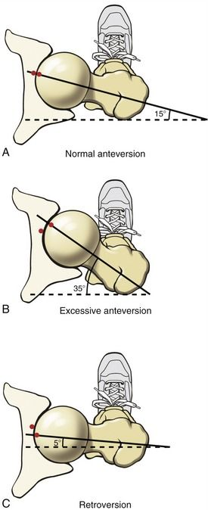
Tengelyeltérések
Frontalis sík (szemből)
Sagittalis sík (oldalirány)
Axiális sík (harántirány)
normál anteversio
fokozott anteversio
retroversio
7
ÁOK IV. évfolyam - Alsó végtagi deformitások
Notes:
Az axiális síkú deformitások speciális esetei a combnyak anteversiojának eltérései, amelynek mértéke születéskor normálisan 40 fok, és a növekedés során a serdülőkorra fokozatosan 15 fokra csökken. A fiziológiásnál nagyobb mértékű anteversioval gyermekkorban gyakran találkozunk, járáskor ilyenkor befelé forduló térdek és befelé forduló lábtartás észlelhető. A csökkent mértékű anteversio ritka, ezt retroversiónak nevezzük.

Slide 13
Tengelyeltérések
Frontalis sík (szemből)
Sagittalis sík (oldalirány)
Axiális sík (harántirány)
Apparens (látszólagos) genu valgum:
a rotációs eltérések genu valgumot színlelhetnek
7
ÁOK IV. évfolyam - Alsó végtagi deformitások
Notes:
Az alsó végtag tengelyeltéréseinek vizsgálatakor érdemes arra is figyelni, hogy a rotációs eltérések frontalis síkú deformitásokat is színlelhetnek. Fokozott femunyak anteversio, berotált helyzetű csípők látszólagos genu valgumot okozhatnak, ilyenkor azonban valódi genu valgum deformitás általában nincs.

Slide 14
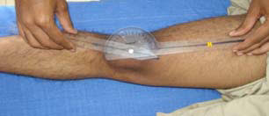
Tengelyeltérések értékelése
Fizikális vizsgálat
Pl. femoro-tibialis szög
belbokák távolsága (genu valgum)
térdek távolsága (genu varum)
8
ÁOK IV. évfolyam - Alsó végtagi deformitások
Notes:
A tengelyeltérések mértékét több módszer szerint is meghatározhatjuk. Egyrészt a fizikális vizsgálat során a tengelyeltéréseket szögmérővel is lemérhetjük, másrészt jellemezhetjük például a genu valgumot az összezárt térdek mellett mérhető belboka távolsággal, a genu varumot pedig az összezárt bokák melletti térdtávolsággal is. Növekedésben lévő gyermekeknél ezen egyszerű vizsgálatok segítségével könnyen, röntgenvizsgálat és sugárterhelés nélkül is követhetők a végtagi tengelyeltérések életkorral összefüggő fiziológiás változásai.

Slide 15
Tengelyeltérések értékelése
Fizikális vizsgálat
Pl. femoro-tibialis szög
belbokák távolsága (genu valgum)
térdek távolsága (genu varum)
Radiológiai szögek mérése
röntgenfelvételeken
Frontalis sík
Sagittalis sík
8
ÁOK IV. évfolyam - Alsó végtagi deformitások
Notes:
Nagyobb mértékű eltérés esetén azonban teljes alsó végtagi röntgenvizsgálat szükséges a deformitás pontos értékeléséhez. Ezen a frontalis és sagittalis síkban is lemérjük a femur és tibia anatómiai szögeit, az axialis síkú deformitásokat pedig általában klinikailag értékeljük.

Slide 16
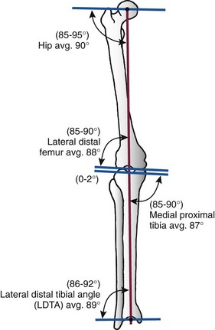
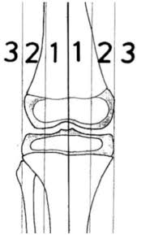
Tengelyeltérések értékelése
Fizikális vizsgálat
Pl. femoro-tibialis szög
belbokák távolsága (genu valgum)
térdek távolsága (genu varum)
Radiológiai szögek mérése
röntgenfelvételeken
Terhelési tengely
8
ÁOK IV. évfolyam - Alsó végtagi deformitások
Notes:
A röntgenfelvételen az anatómiai szögek mérése mellett fontos a teljes alsó végtag mechanikai tengelyének értékelése, amely a femurfej és a felső ugróízület közepét összekötő egyenes. Ez az egyenes normálisan a térdízület közepén, vagy a térdízület területének középső két negyedében fut. Amennyiben a tengely ettől a tartománytól medialisan vagy lateralisan fut, az ízület egyenetlen terhelődése miatt korai arthrosisra, ízületi porckopásra és egyéb másodlagos eltérések kialakulására számíthatunk

Slide 17
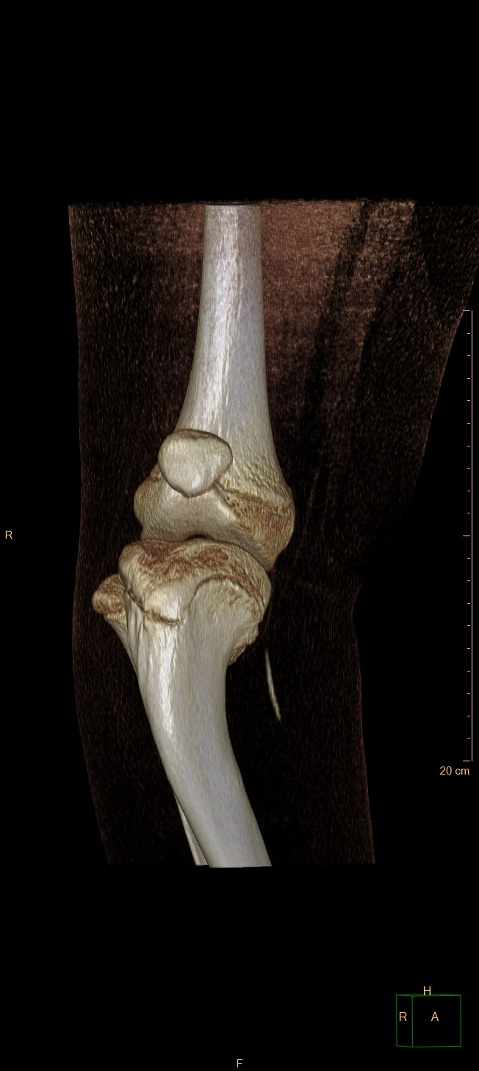
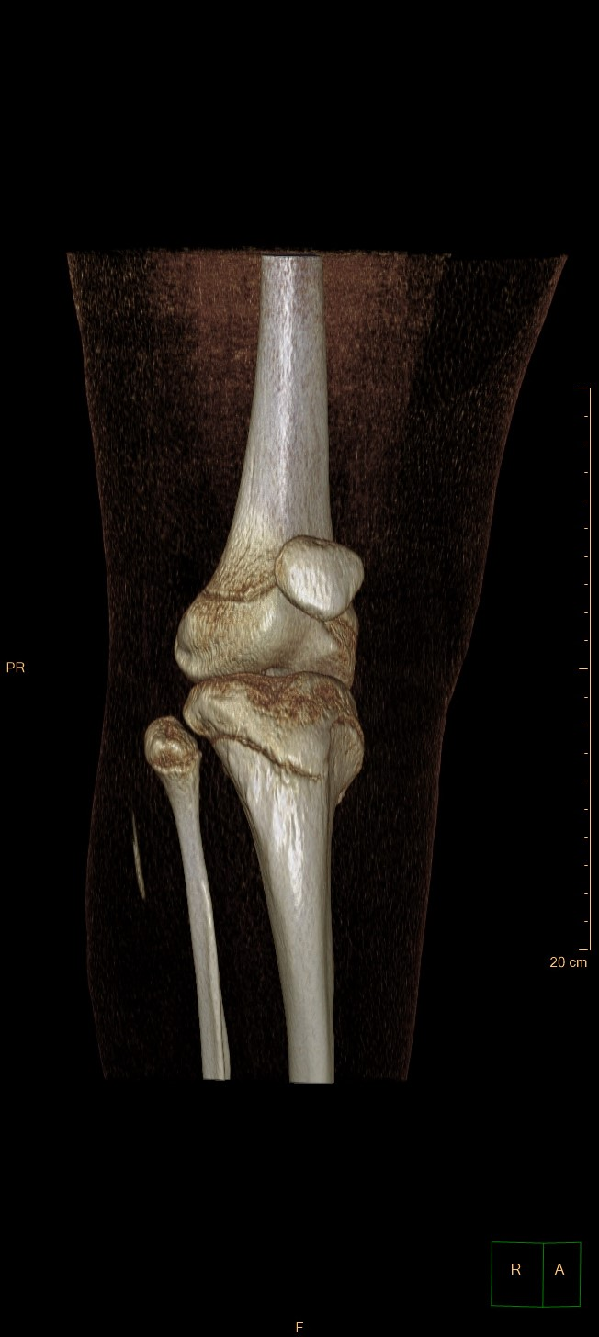
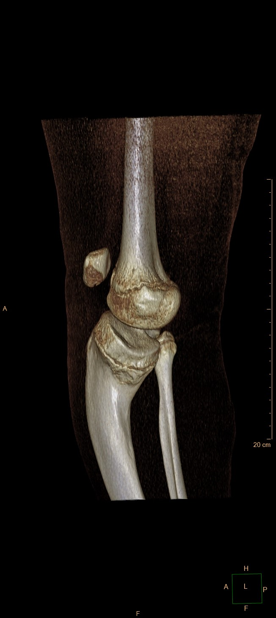
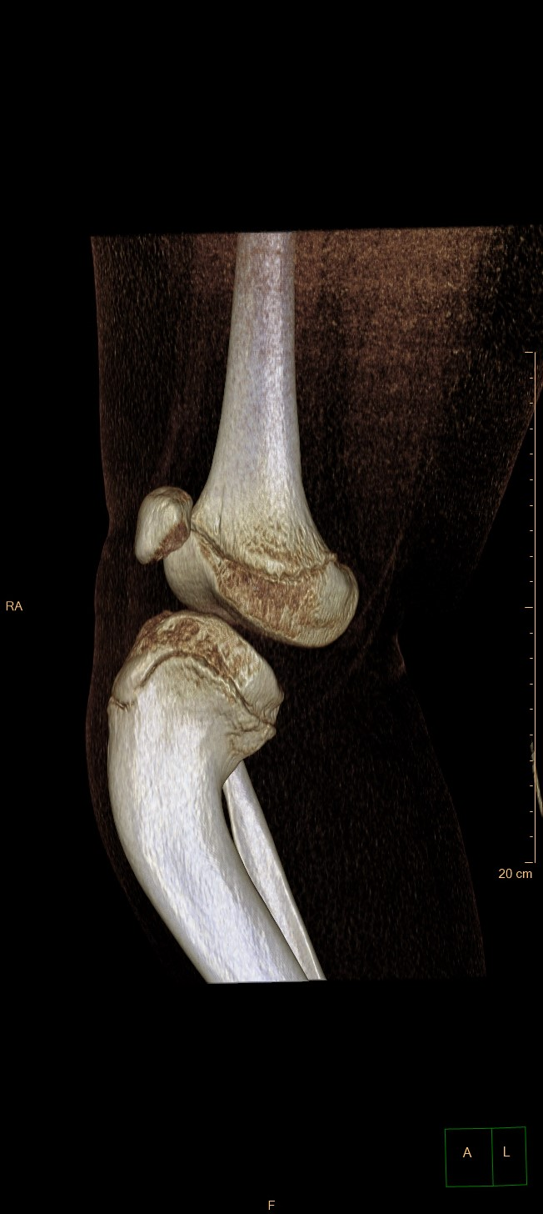
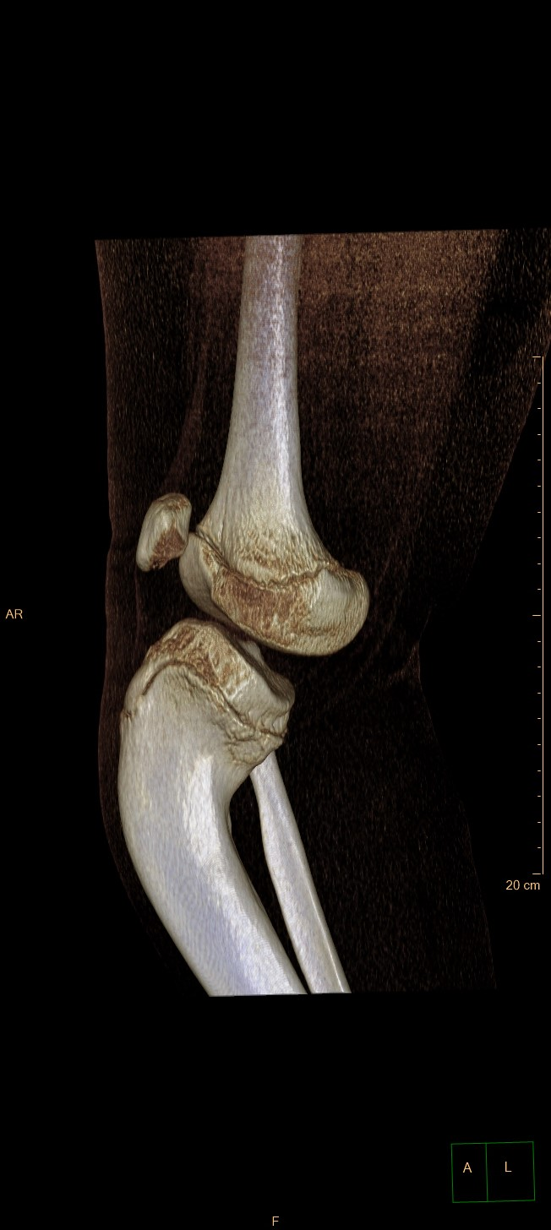
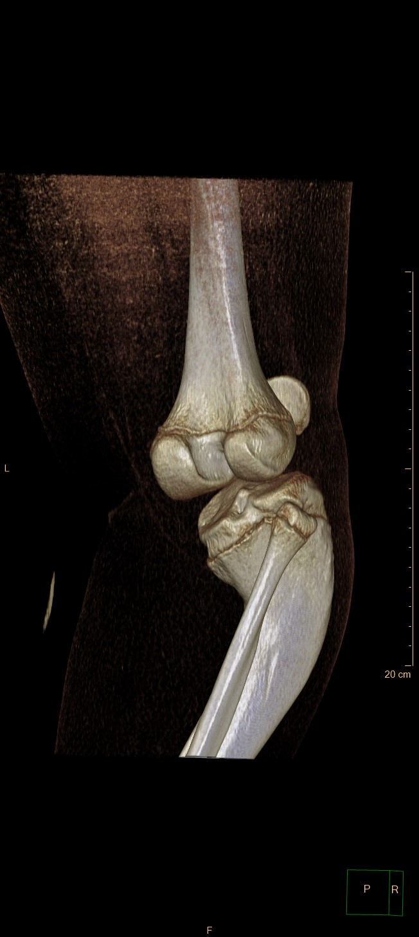
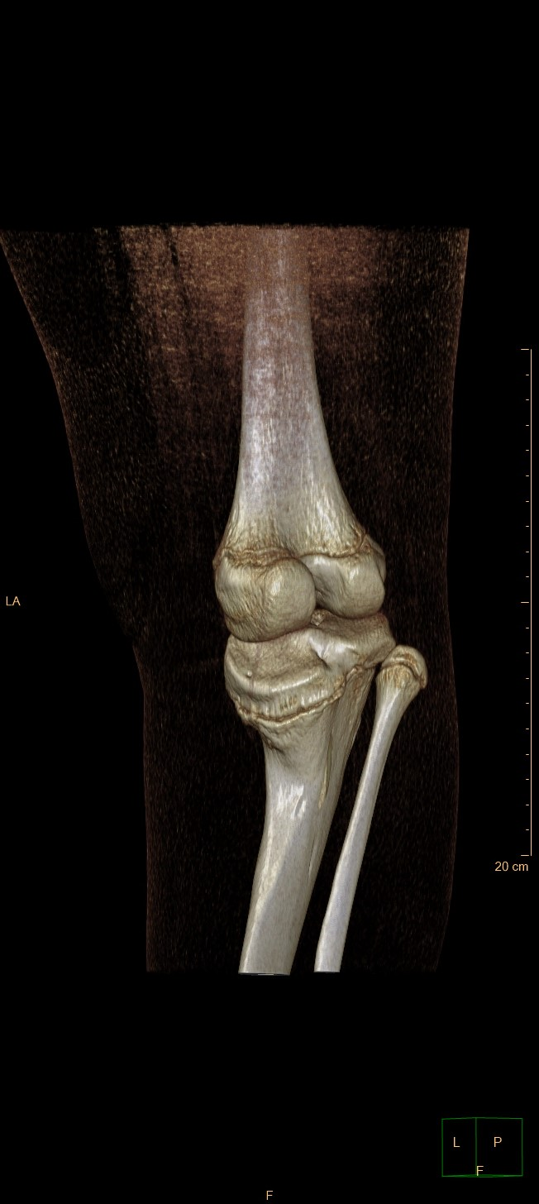
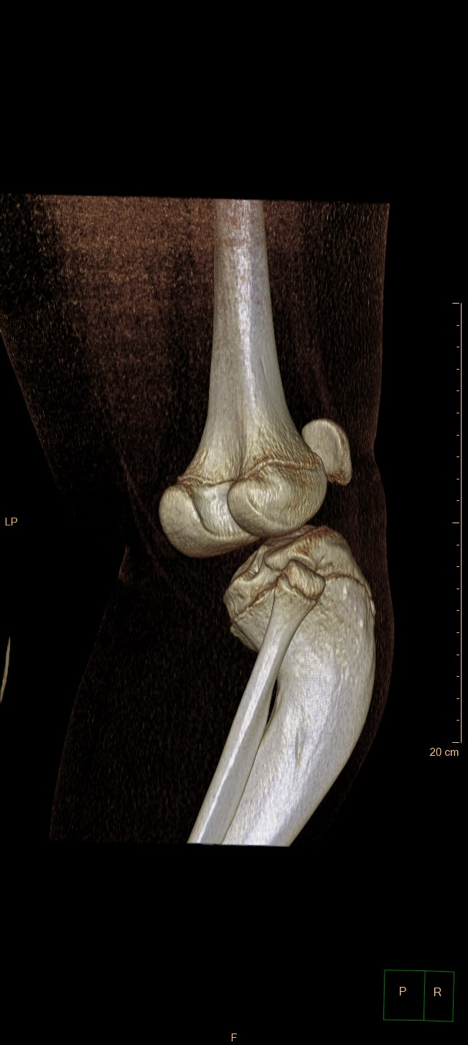
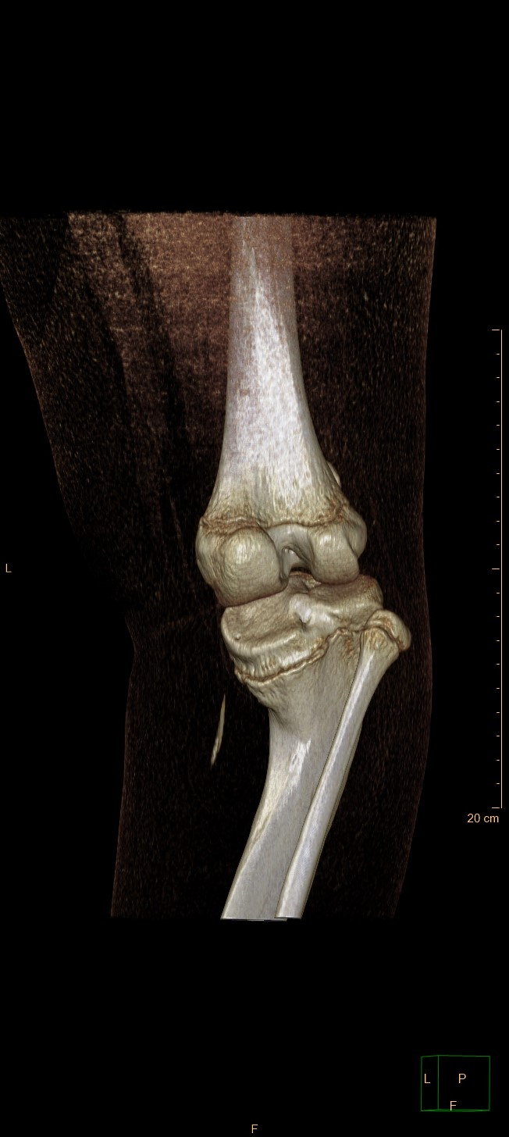
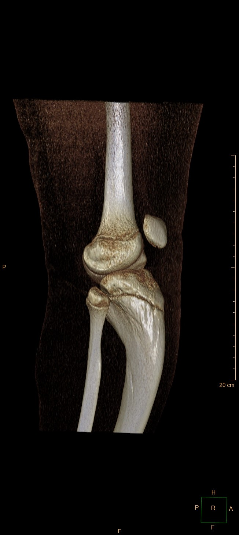
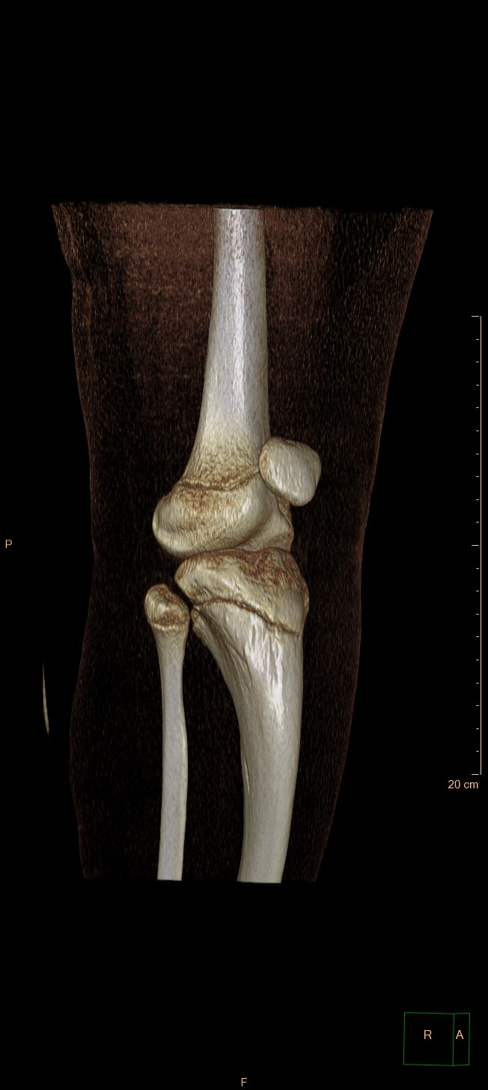
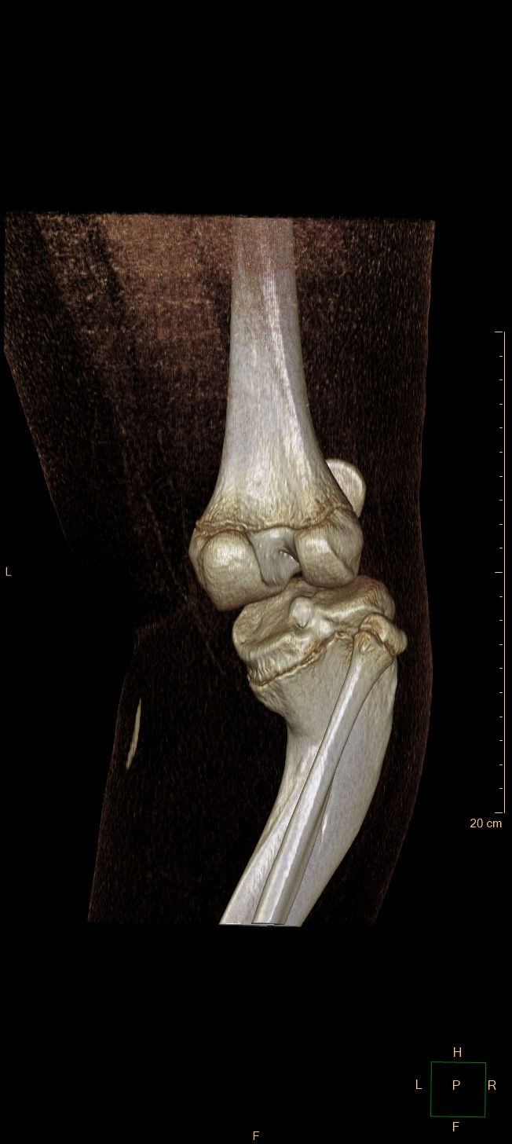
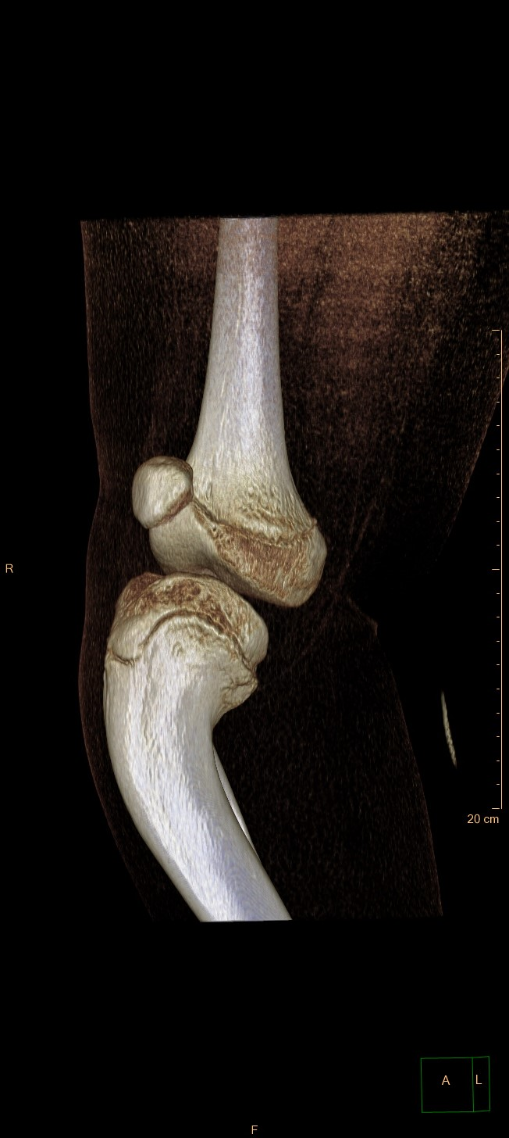
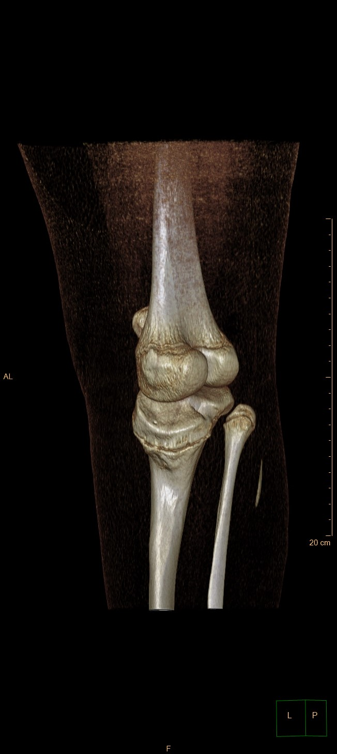
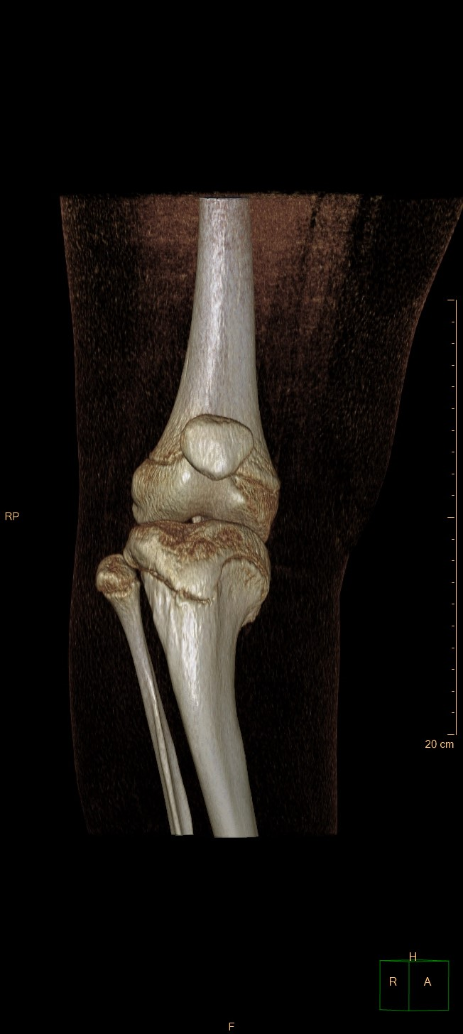
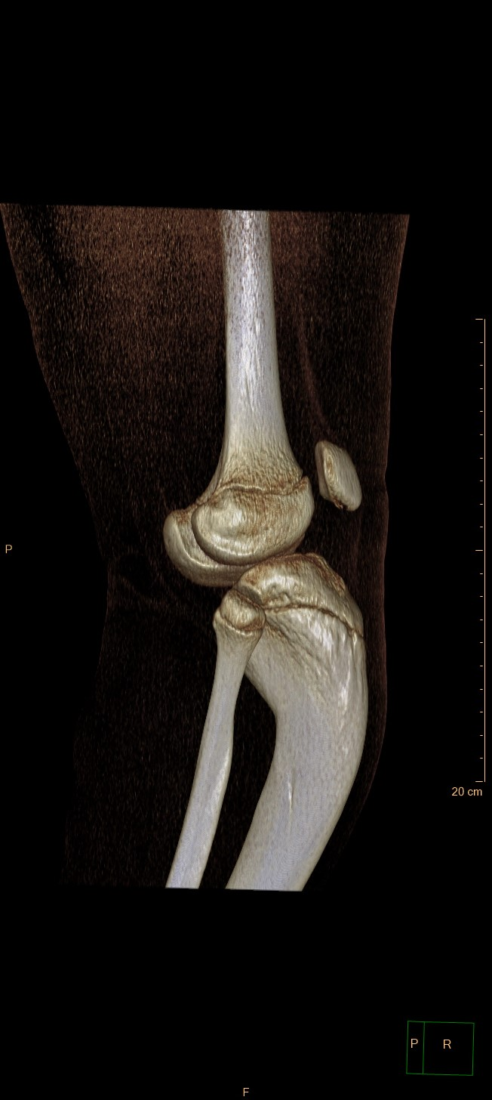
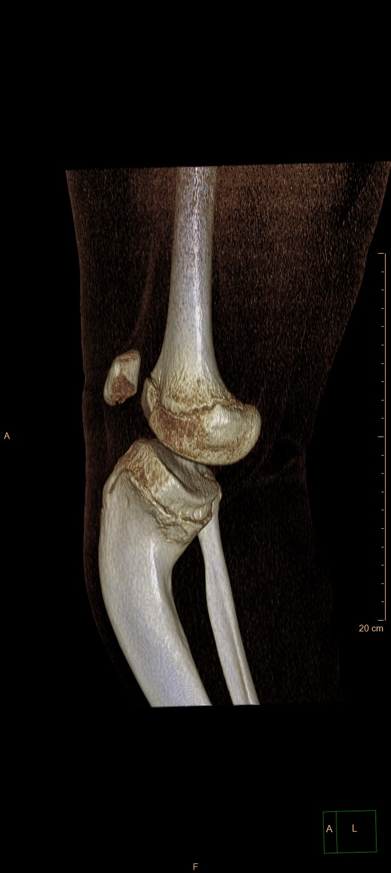
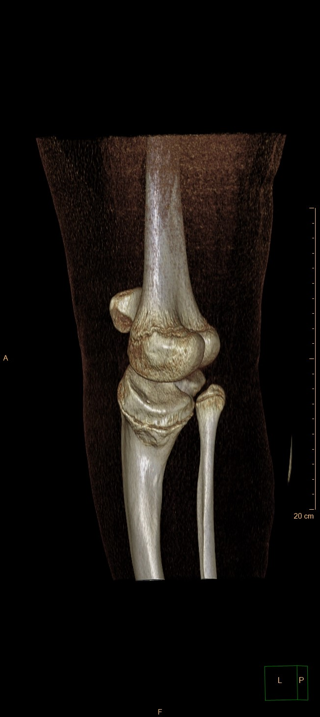
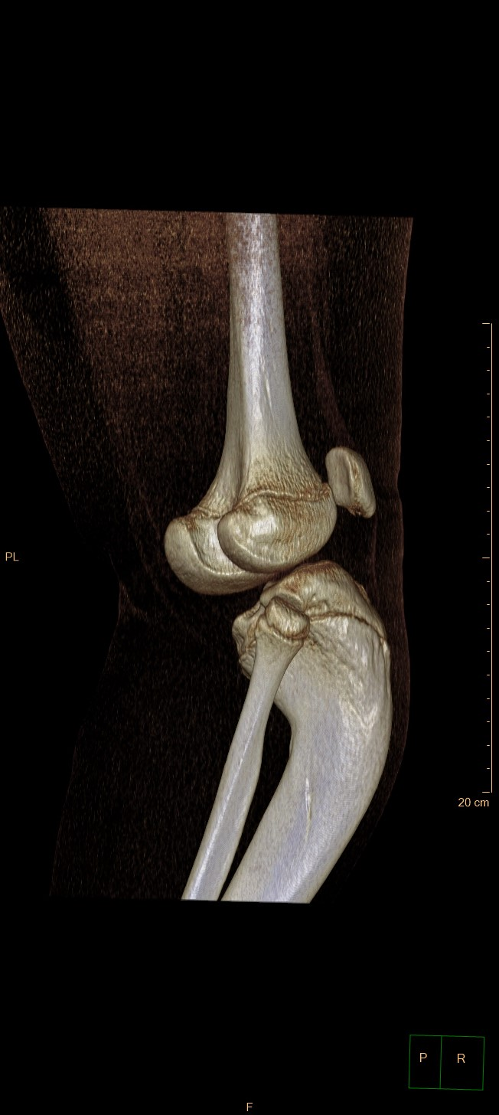
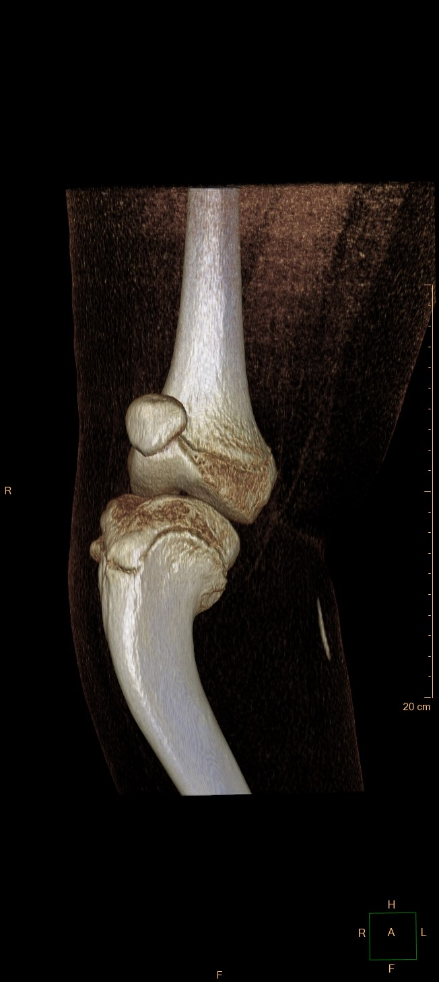
Tengelyeltérések értékelése
Fizikális vizsgálat
Pl. femoro-tibialis szög
belbokák távolsága (genu valgum)
térdek távolsága (genu varum)
Radiológiai szögek mérése
röntgenfelvételeken
Terhelési tengely
3D CT (ritkán)
8
ÁOK IV. évfolyam - Alsó végtagi deformitások
Notes:
Komplex deformitások esetén a pontos tervezéshez időnként szükség lehet 3 dimenziós CT vizsgálatra is, amely főként az ízület közeli deformitások ábrázolásában nyújt segítséget.

Slide 18
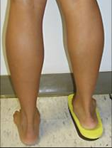
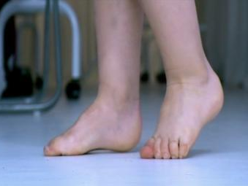
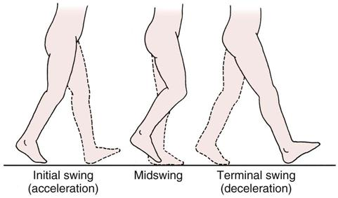
A kezelés céljai
Stabil, terhelhető végtag
végtaghossz kiegyenlítés, különbség 5 (-10) mm-en belül
plantigrad helyzetű láb (max. sarokemelő, talpbetét) (a gördítéshez 7 fok dorsalflexio)
terhelési tengely, ízületi síkok helyreállítása (késői szövődmények megelőzése)
9
ÁOK IV. évfolyam - Alsó végtagi deformitások
Notes:
A végtagdeformitások kezelésének célja alapvetően egy stabil, jól terhelhető, panaszmentes végtag elérése. A végtaghosszkülönbséget lehetőség szerint 5-10 mm-en belüli különbségre kell csökkenteni, illetve cél a plantigrad helyzetű láb, valamint a járás során a láb gördítéséhez szükséges 7 fokos aktív dorsalflexio elérése. További célja a kezelésnek a végtag terhelési tengelyének, illetve az ízület síkjainak helyreállítása, a késői szövődmények megelőzése érdekében.

Slide 19
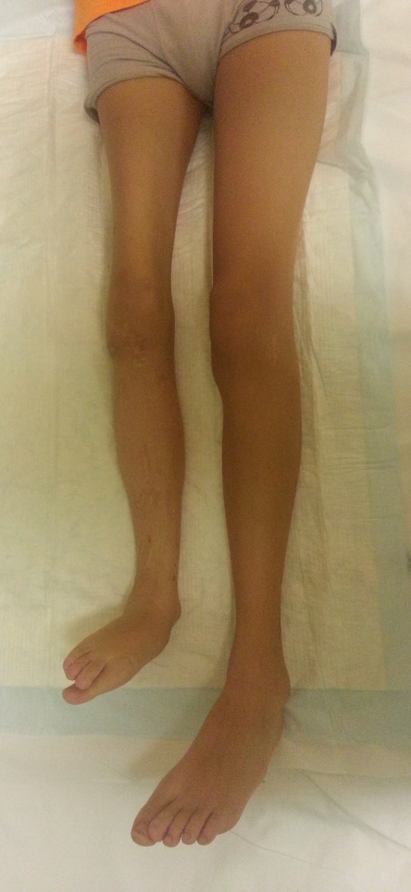
A kezelés lehetőségei
Observatio
fiziológiás életkori változások
remodelláció
Konzervatív kezelés
gyógytorna
ortézisek, talpbetét, gyógycipő
Műtéti kezelés
<2 év
3-4 év
7 év
10
ÁOK IV. évfolyam - Alsó végtagi deformitások
Notes:
Nem minden alsó végtagi tengelyeltérés kezelésére van szükség, illetve a kezelés során nagyon fontos az egyes lépések megfelelő időzítése. Ezért időnként csak observatiora, megfigyelésre, illetve a növekedés során a tengelyeltérések változásainak követésére van szükség.
A növekedés során az alsó végtagok tengelye fiziológiásan is változik. 2 éves kor alatt gyakori a genu varum, amely 2 éves kor körül általában spontán megszűnik, majd fokozatosan genu valgum alakul ki, amely 3-4 éves kor körül a legkifejezettebb mértékű. A genu valgum aztán fokozatosan megszűnik, 7 éves kor körül kialakul a felnőttkorra is jellemző, 5-7 fokos fiziológiás genu valgum.
Konzervatív kezelést gyakran alkalmazunk végtagdeformitások esetén, ami gyógytornán kívül ortézisek, talpbetét, gyógycipő alkalmazását foglalja magában.
A végtagdeformitások definitív megoldását azonban a műtéti kezelés jelenti.

Slide 20
Műtéti kezelés
Epiphyseodesis (növekedésgátlás)
Osteotomiák (csont átvágása)
Végtaghosszabbítás
Végtagrövidítés
11
ÁOK IV. évfolyam - Alsó végtagi deformitások
Notes:
A műtéti módszerek közül elsőként az epiphyseodesist, majd az osteotomiákat, a végtaghosszabbítást, végül a végtagrövidítés módszerét ismertetem.

Slide 21
1. Epiphyseodesis
Növekedésgátlás
irányított növekedés (“guided growth”)
Physis (növekedési porc)
Epiphysis
12
ÁOK IV. évfolyam - Alsó végtagi deformitások
Notes:
Az epiphyseodesis módszerével az alsó végtagok növekedését tudjuk gátolni, illetve irányítani. Az epiphyseodesist leggyakrabban a térdízület körüli növekekedési porcok területén végezzük, ugyanis itt a legnagyobb a physisek aktivitása, a femur distalis és a tibia proximalis növekedési porca a teljes alsó végtag növekedésének 70%-áért felel.

Slide 22
1. Epiphyseodesis típusai
I. Tengelykorrekció (Hemi-epiphyseodesis)
II. Növekedésgátlás hosszkülönbség esetén
(Epiphyseodesis)
Hosszabb oldal
Rövidebb oldal
13
ÁOK IV. évfolyam - Alsó végtagi deformitások
Notes:
Tengelyeltérések esetén egyoldali növekedésgátlást, ún. hemi-epiphyseodesist végzünk. Ilyenkor a növekedési porc egyik oldalán, a medialis vagy a lateralis oldalon gátoljuk, lassítjuk a növekedést. Az ellenoldalon a növekedési ütem változatlan marad, így a csont külső és belső oldalán kialakuló különböző ütemű növekedés fokozatosan korrigálja a frontalis síkú tengelyeltérést. Mivel a növekedést ilyenkor csak lassítjuk, és nem szüntetjük meg teljesen, a növekedésgátló hatást végző implantátum eltávolítása után a normál növekedési ütem a gátolt oldalon visszatér.
A növekedésgátlás nemcsak tengelyeltérések, hanem alsó végtagi hosszkülönbségek esetén is alkalmazható. Ilyenkor a hosszabb végtagon a növekedési porc belső és külső oldalán is gátoljuk a növekedést, ezáltal a hosszabb oldal növekedése lelassul. A rövidebb oldal növekedése zavartalanul folyik, így a hosszkülönbség a növekedés során fokozatosan csökken.

Slide 23
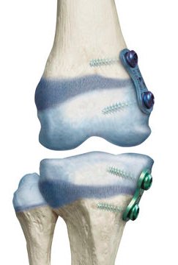
1. Hemi-epiphyseodesis
A tengelykorrekció elve
14
ÁOK IV. évfolyam - Alsó végtagi deformitások
Notes:
A növekedésgátlást, epiphyseodesist leggyakrabban egy kétlyukú, az alakja miatt nyolcas lemeznek nevezett implantátummal végezzük. A lemezt a csont oldalsó felszínére helyezzük, a növekedési porc felett és alatt egy-egy csavarral rögzítjük. A gátolt oldalon a növekedés lelassul, az ellenoldalon a normál növekedési ütem fokozatosan korrigálja a tengelyeltérést. A korrekciót követően az implantátumot eltávolítjuk.

Slide 24
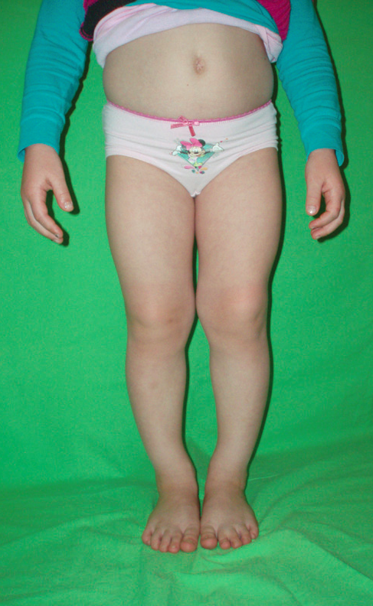
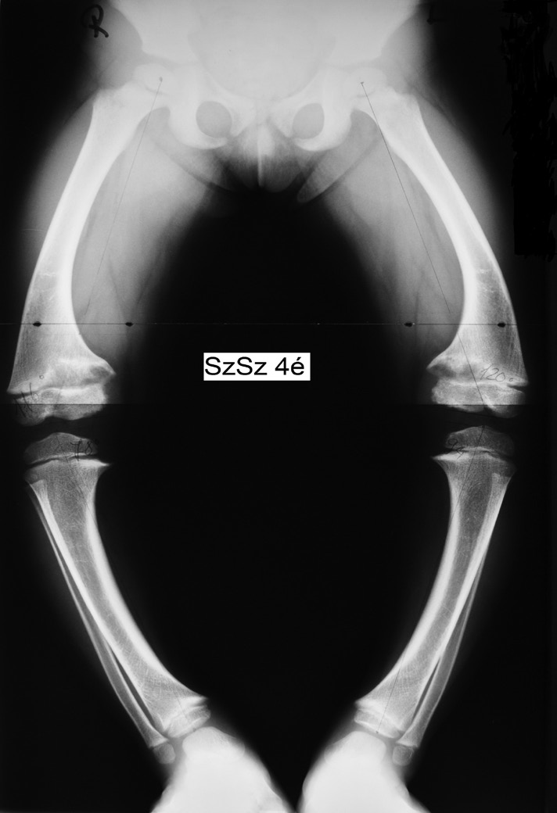
1. Hemi-epiphyseodesis
Genu varum (rachitis)
15
ÁOK IV. évfolyam - Alsó végtagi deformitások
Notes:
Néhány példa a tengelykorrekcióra: genu varum deformitás esetén mindkét femur külső, lateralis oldalán lassítottuk a növekedést nyolcas lemezekkel, a belső, medialis oldalon a normál növekedés fokozatosan korrigálta a tengelyeltérést.

Slide 25
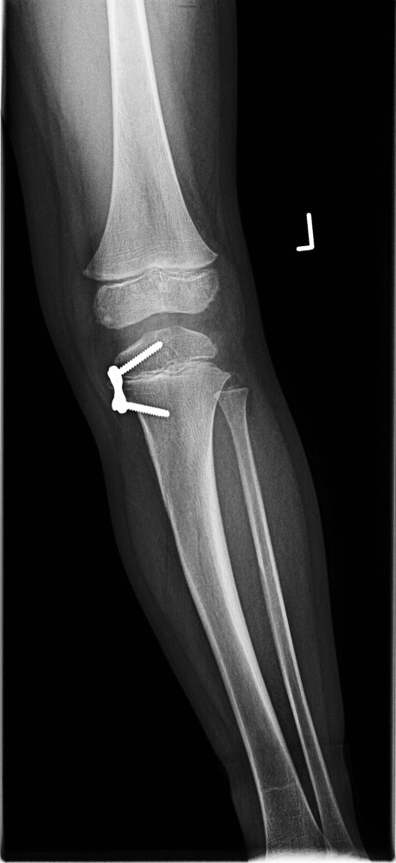
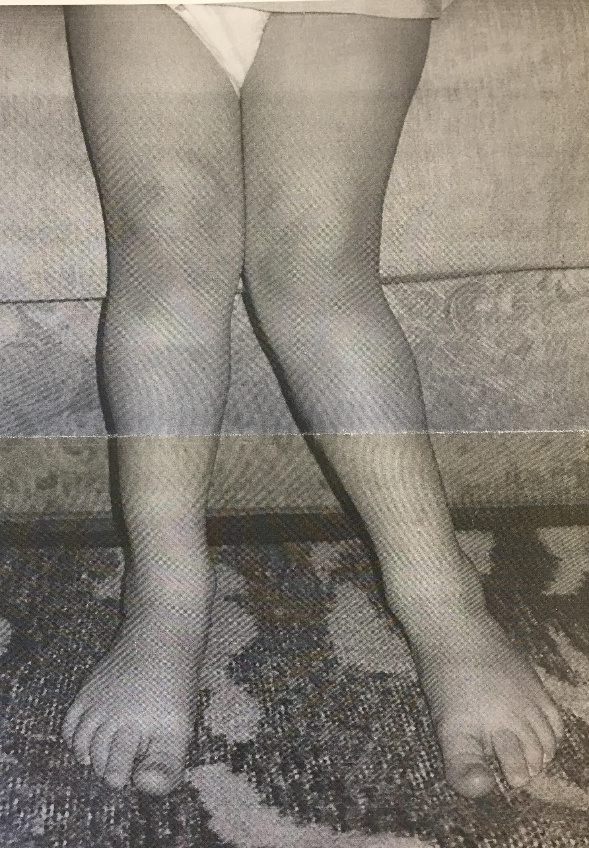
1. Hemi-epiphyseodesis
Genu valgum (poszttraumás)
16
ÁOK IV. évfolyam - Alsó végtagi deformitások
Notes:
A következő példa egy lábszártörést követően kialakult növekedési zavar, bal oldali genu valgum, amelynek kezelése során a tibia belső, medialis oldalán végeztünk nyolcas lemezes epiphyseodesist. A tengelyeltérés 1 év alatt teljesen korrigálódott.

Slide 26
1. Epiphyseodesis
Végtaghosszkülönbség
17
ÁOK IV. évfolyam - Alsó végtagi deformitások
Notes:
Hosszkülönbség esetén gyakran nem csak egy szinten, hanem mind a femur distalis, mind pedig a tibia proximalis területén végzünk epiphyseodsesist, növekedésgátlást. A femur distalis régiójában az intenzívebb növekedési ütem miatt általában nagyobb mértékű korrekciót érhetünk el, mint a tibia proximalis területén.
A következő példa egy jobb oldali lábszárrövidülés miatt végzett ellenoldali femur növekedésgátlás eredményét mutatja be. A végtaghosszkülönbség fokozatosan megszűnt, a csípőízületek szintjét jelző piros egyenes fokozatosan horizontálissá vált.

Slide 27
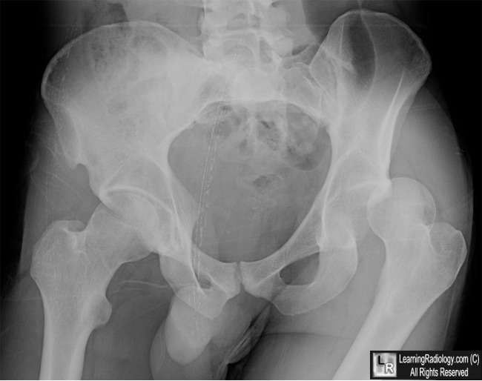
2. Osteotomiák
Osteo-tomia: „csont átvágása”
Indikáció:
növekedés befejeződése után
növekedés ideje alatt, ha epiphyseodesis nem alkalmazható
csípőtáji-, láb-, felső végtagi műtétek
sagittalis síkú deformitások
rotációs deformitások
többsíkú tengelyeltérések
18
ÁOK IV. évfolyam - Alsó végtagi deformitások
Notes:
A korrekciós műtétek következő nagy csoportja az osteotomiák, a csont átvágásával járó műtétek. Mivel az epiphyseodesis általában jóval kisebb műtéti megterhelést jelent, mint az osteotomiák, ezért az osteotomiákat általában akkor végezzük, amikor epiphyseodesisre különböző okok miatt nincs lehetőség. Például a növekedés befejeződése után, vagy a növekedési porcok záródása közeli időszakban, illetve növekedés ideje alatt, például csípőtáji, láb, felső végtagi defromitások, sagittalis síkú deformitások, rotációs eltérések, illetve többsíkú tengelyeltérések, komplex deformitások esetén.

Slide 28
2. Osteotomiák
Ék osteotomia (frontalis sík)
záró
nyitó
19
ÁOK IV. évfolyam - Alsó végtagi deformitások
Notes:
Az osteotomiák közül leggyakrabban az ék osteotomiákat végezzük. Záró ék osteotomia esetén egy csonték kivételével, és az így kelettkezett rés zárásával végzünk tengelykorrekciót, míg nyitó ék osteotomia során az átvágott csontot szétnyitva, csonték behelyezésével korrigáljuk a tengelyeltérést. A záró osteotomia a csonték kivétel miatt a végtag rövidülésével, a nyitó osteotomia hosszabbodásával jár.

Slide 29
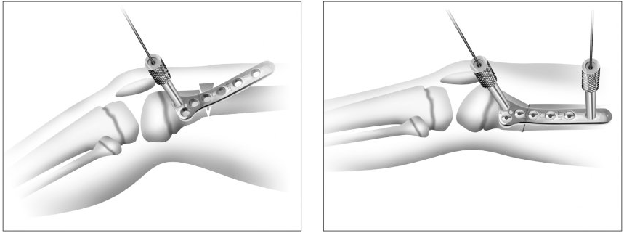
2. Osteotomiák
Ék osteotomia (sagittalis sík)
záró
19
ÁOK IV. évfolyam - Alsó végtagi deformitások
Notes:
Ezt nem csak a frontalis, de a sagittalis síkban is elvégezhetjük. Itt egy záró ékosteotomia példáját látjuk, a femur distalis végén egy ventralis alapú éket eltávolítva, a képződött rést összezárva végzünk tengelykorrekciót.

Slide 30
2. Osteotomiák
Ék osteotomia
Háztető osteotomia
19
ÁOK IV. évfolyam - Alsó végtagi deformitások
Notes:
Gyermekkorban gyakran alkalmazzuk a háztető osteotomiát, főként a tibia területén, amikor is a csont fordított V alakban történő átvágását követően végzünk tengelykorrekciót.

Slide 31
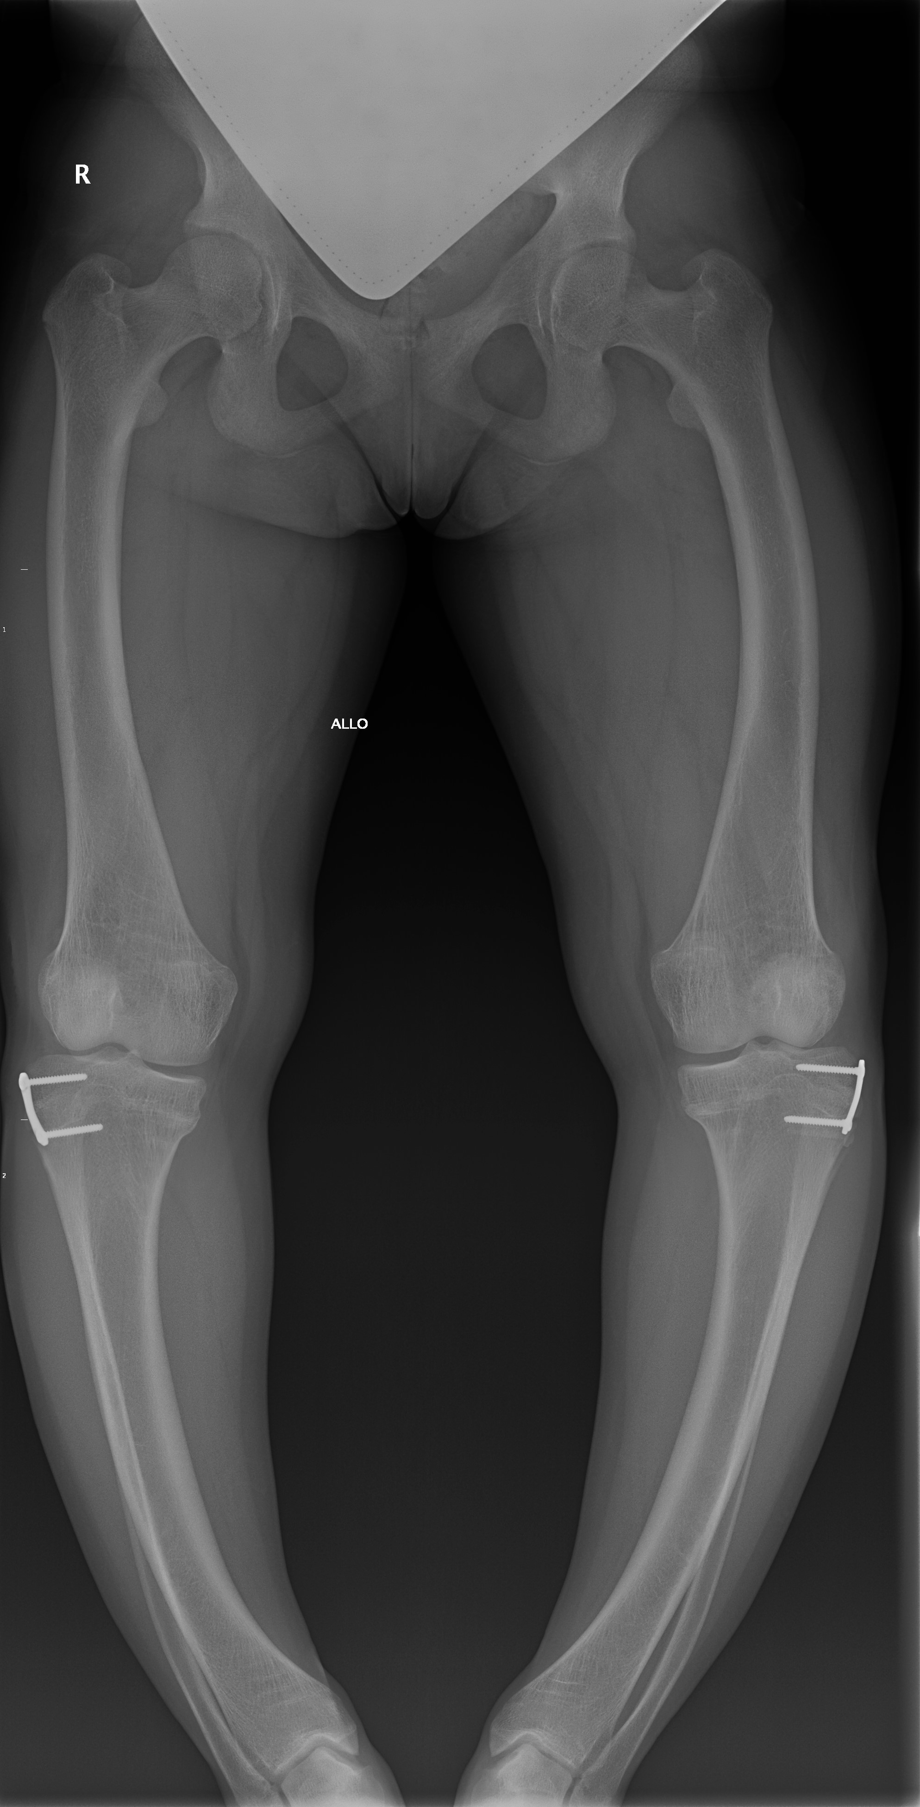
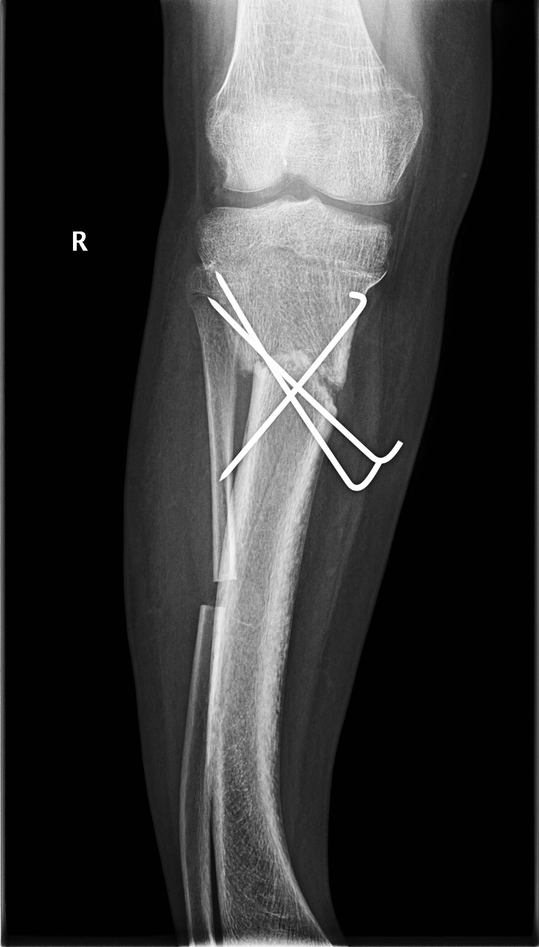
2. Osteotomiák
Ék osteotomia
Háztető osteotomia
19
ÁOK IV. évfolyam - Alsó végtagi deformitások
Notes:
Ezen a röntgenfelvételen egy genu varum miatt végzett nyolcas lemezes epiphyseodesis utáni állapot látható, a tibia többszintű deformitása miatt a tibia proximalis végének lateralis oldalán történt növekedésgátlás. A deformitás súlyossága miatt a növekedésgátlás eredménytelen volt, ezért a tibia proximalis metaphysis területén háztető osteotomia és tűződrótos rögzítés történt. Bár a tibia többszintű deformitásának egyik szintjén történt csak korrekció, a végtag terhelési tengelye helyreállt, ezért a növekedés során a jó tengelyű tibia remodellációja, kiegyenesedése várható.

Slide 32
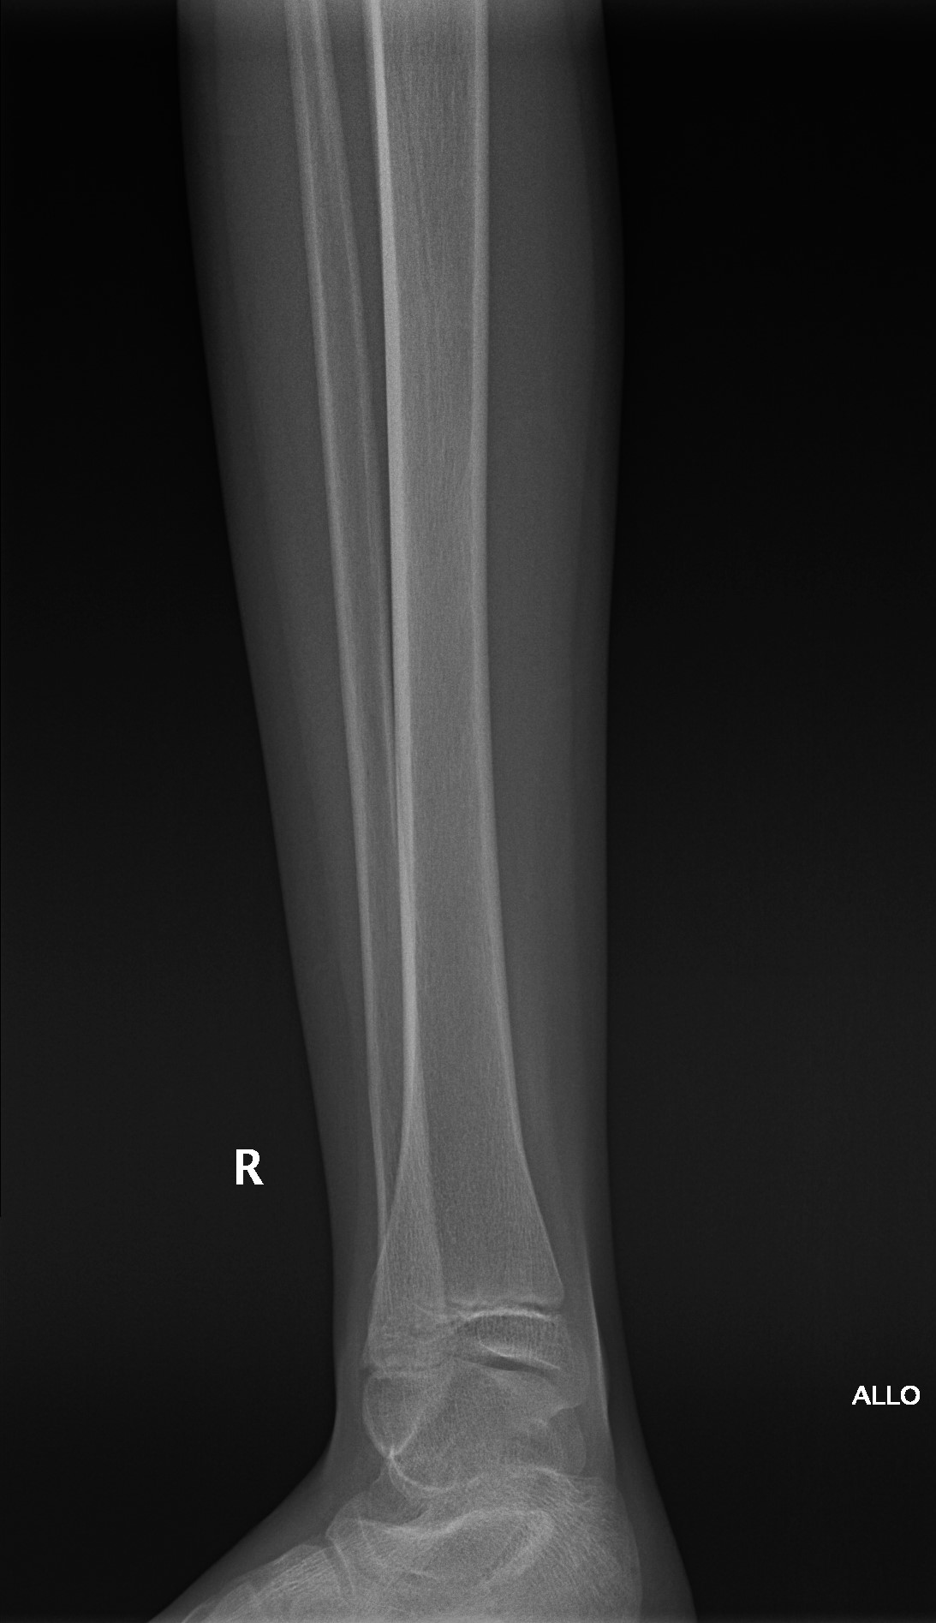
2. Osteotomiák
Ék osteotomia
Háztető osteotomia
Rotációs osteotomia
19
ÁOK IV. évfolyam - Alsó végtagi deformitások
Notes:
Az axialis síkú deformitásoknál rotációs osteotomiákat végzünk. Ilyenkor a csont harántirányú átvágását követően a csont elforgatásával korrigáljuk a rotációs eltérést, és a korrigált helyzetben tűződróttal vagy lemezzel rögzítjük.

Slide 33
2. Osteotomiák
Ék osteotomia
Háztető osteotomia
Rotációs osteotomia
Dóm osteotomia
19
ÁOK IV. évfolyam - Alsó végtagi deformitások
Notes:
A dóm osteotomia a háztető osteotomia alternatívája. Ilyenkor a metaphysis területén előfúrásokat követően körívben vágjuk át a csontot, majd a körív mentén elforgatva végzünk tengelykorrekciót a frontalis síkban.

Slide 34
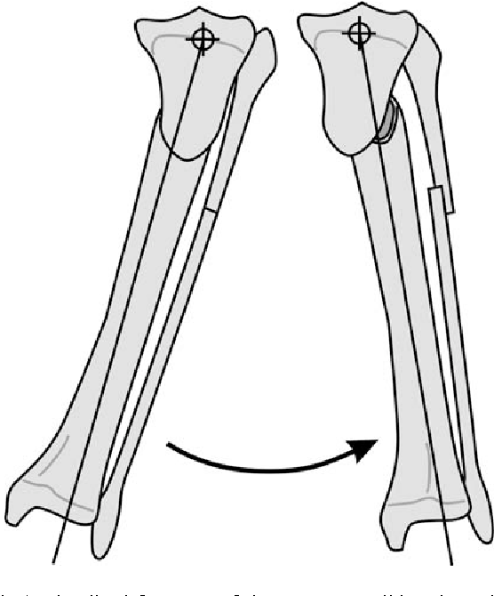
2. Osteotomiák
Ék osteotomia
Háztető osteotomia
Rotációs osteotomia
Dóm osteotomia
Ferde síkú osteotomia
19
ÁOK IV. évfolyam - Alsó végtagi deformitások
Notes:
Végezhetünk továbbá ferde síkú osteotomiát is, amellyel többsíkú tengelyeltéréseket is korrigálhatunk.

Slide 35
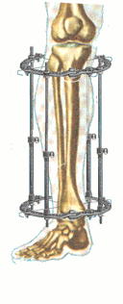
3. Végtaghosszabbítás
Callus-distractio – csontheg nyújtás
4-25 cm hosszkülönbség
műtét (Fixateur felhelyezés, csont átvágása)
callus (csontheg) képződés 1 hétig
distractio (hosszabbítás) napi 1 mm-es sebességgel (napi 3-4 alkalomra elosztva)
egyszerre max. 5-8 cm, csonthossz 20%-a
gyógyulási idő: 1-3 hónap/cm
Pl. 4 cm hosszabbítás, készülék levétele 4-12 hónap múlva
20
ÁOK IV. évfolyam - Alsó végtagi deformitások
Notes:
A súlyos végtagdeformitások kezelése során gyakran van szükség végtaghosszabbításra, amely során a callusdistractio, vagy magyarul csontheg nyújtás elvét alkalmazzuk. A végtaghosszabbítás 4 és 25 cm-es alsó végtagi hosszkülönbség esetén indokolt. Ilyenkor a műtét során először felhelyezzük a végtaghosszabbító készüléket, egy ún. fixateur externe-t, amelyet drótokkal illetve csavarokkal rögzítünk a hosszabbítandó csonthoz. Ezt követően átvágjuk a csontot, majd egy hétig hagyjuk gyógyulni, ez idő alatt egy csontheg, ún. callus képződik. 1 hét után a hosszabbító készülék két végét napi 1 mm-es sebességgel kezdjük távolítani egymástól, ezáltal hosszabbítjuk a képződött, képlékeny állagú csontheget. Egy végtaghosszabbítással általában 5-8 cm-t, a csont eredeti hosszának 20%-át tudjuk hosszabbítani. A hosszabbított terület gyógyulási ideje hosszabbított cm-enklnt általában 1-3 hónap, azaz például 4 cm-es hosszabbítást követően a készülék levétele, életkoról és gyógyulási ütemtől függően 4-12 hónap múlva esedékes.

Slide 36
3. Végtaghosszabbítás - eszközök
Külső hosszabbító készülékek
a készülék rögzítése bőrön keresztül áthatoló drótokkal és csavarokkal történik
sok lágyrészszövődmény (kontraktúrák, fertőzés, stb.)
Belső hosszabbító készülékek
hosszabbítható velőűrszeg
külső, direkt összeköttetés nélküli, mágneses vagy elektromotoros meghajtás, nincsenek a bőrön áthatoló drótok, csavarok
kevés lágyrészszövődmény, gyorsabb rehabilitáció
optimális megoldás, ha nincs physis
21
ÁOK IV. évfolyam - Alsó végtagi deformitások
Notes:
A végtaghosszabbítás klasszikus módszere a külső hosszabbító készülékekkel történő hosszabbítás, azonban az utóbbi években elterjedt a lényegesen kevesebb megterheléssel és szövődménnyel járó belső hosszabbító készülékek használata is. A külső készülékek a bőrön és izmokon keresztül hatoló drótok és csavarok segítségével rögzülnek a hosszabbítandó csonthoz, emiatt a hosszabbítás során általában számos lágyrészszövődmény, fertőzés, kontraktúrák alakulhatnak ki.
A belső készülékek a csontok velőűrjében lévő, teleszkópos, hosszabbítható eszközök, ún. velőűrszegek, amelyek külső, direkt összeköttetés nélkül, mágneses vagy elektromotoros meghajtással vezérelhetők. Így ezeknél az eszközöknél nincs szükség drótok és csavarok használatára, így kevesebb lágyrészszövődmény lép fel a hosszabbítás ideje alatt, gyorsabb a rehabilitáció, és sokkal jobb életminőség mellett végezhető a végtaghosszabbítás. Mára ez a csonton belüli, ún. intramedullaris módszer vált az optimális megoldássá, amely azonban növekedésben lévő gyermekeknél csak korlátozottan alkalmazható.

Slide 37
3. Végtaghosszabbítás - eszközök
Unilateralis fixateur externe (egyoldali külső rögzítő)
22
ÁOK IV. évfolyam - Alsó végtagi deformitások
Notes:
Végtaghosszabbítás végezhető egyoldali, ún, unilateralis végtaghosszabbító készülékkel. A röntgenfelvételen egy humerus hosszabbítás látható, az eszközt 2-2- csavarral rögzítettük a humerushoz. Az első képen a hosszabbítás kezdeti szakasza, a második képen a hosszabbítás végső szakasza látható, itt már a callus kezdődő csontosodása látható. Néhány hónap elteltével a hosszabbított terület teljes csontos átépülése látható, ezt követően a hosszabbító készülék eltávolítható.

Slide 38
3. Végtaghosszabbítás - eszközök
Circularis fixateur externe (körkörös külső rögzítő)
Ilizarov készülék
Taylor készülék
Hosszabbítás előtt
Hosszabbítás után
23
ÁOK IV. évfolyam - Alsó végtagi deformitások
Notes:
A leggyakrabban használt külső végtaghosszabbító eszközök a cirkuláris vagy körkörös hosszabbító készülékek. Évtizedekig a 4 gyűrűből álló Ilizarov készükék volt a legelterjedtebb végtaghosszabbító eszköz, amelynek gyűrűit egyenként 2 tűződrót, összesen 8 drót rögzít a csonthoz. Az egyes gyűrűket merev rudak kötik össze, a csont hosszabbítása a két középső gyűrű közötti területen történik.
Az utóbbi évtizedekben a készülék továbbfejlesztett változatának, a Taylor készüléknek az alkalmazása terjedt el világszerte. Ez a készülék két gyűrűből áll, és a gyűrűket nem merev, hanem teleszkópos rudak kötik össze. Így a Taylor készülékkel a végtaghosszabbítás mellett a teleszkópos rudak hosszának változtatása által tengelykorrekció is egyszerűen végezhető. A készülékhez tartozik egy szoftver is, amelynek segítségével pontosan megtervezhető és modellezhető a korrekció.

Slide 39
3. Végtaghosszabbítás - eszközök
24
ÁOK IV. évfolyam - Alsó végtagi deformitások
Notes:
A Taylor készülék segítségével komplex deformitások is pontosan korrigálhatók. A bal oldali képen látható 10 éves lány esetében kétoldali súlyos varus, antecurvatio és berotációs torsiós deformitást korrigáltunk.

Slide 40
3. Végtaghosszabbítás - eszközök
Intramedullaris eszközök (hosszabbítható velőűrszeg)
napi 3x2 perc
25
ÁOK IV. évfolyam - Alsó végtagi deformitások
Notes:
Az elmúlt években fokozatosan elterjedt a csonton belüli, intramedullaris végtaghosszabbító eszközök használata. Klinikánkon a mágneses meghajtású velőűrszeget használjuk, amelynél a külső mágneses vezérlőegységet napi 3 alkalommal kell 2 percre a hosszabbítandó csont fölé helyezni, ez idő alatt elvégezhető az 1 mm-es hosszabbítás.
A röntgenfelvételeken egy 40 éves férfi 4 cm-es femurhosszabbítása látható, a hosszabbítás kezdetén, végén, illetve a hosszabbított terület előrehaladott csontosodása idején.

Slide 41
4. Végtagrövidítés
2-5 cm alsó végtagi hosszkülönbség esetén
ritkán végezzük
neurofibromatosis
hemihypertrophia
50% testmagasság percentil felett
femur max. 5 cm
lábszár max. 3 cm
Neurofibromatosis
26
ÁOK IV. évfolyam - Alsó végtagi deformitások
Notes:
A végtagdeformitások kezelésében viszonylag ritkán alkalmazzuk a végtagrövidítést, amely 2 és 5 cm közötti alsó végtagi hosszkülönbség esetén indokolt. Elsősorban az egyik alsó végtag túlnövekedése esetén, neurofibromatosisban vagy hemihypertophia esetén, az átlagosnál magasabb egyéneknél, 50%-os testmagasság percentil érték felett jön szóba. A femuron legfeljebb 5, a lábszáron maximum 3 cm-es rövidítés végezhető, ennél nagyobb mértékű rövidítés esetén az izomzat nagyfokú elgyengülése, elégtelen működése léphet fel.

Slide 42
4. Végtagrövidítés
2-5 cm alsó végtagi hosszkülönbség esetén
ritkán végezzük
neurofibromatosis
hemihypertrophia
50% testmagasság percentil felett
femur max. 5 cm
lábszár max. 3 cm
Komplex végtagdeformitások
rövidebb, deformált végtag esetén
rövidítéses tengelykorrekció
+ hosszabbítás
26
ÁOK IV. évfolyam - Alsó végtagi deformitások
Notes:
Veleszületett komplex végtagdeformitások kezelésében azonban gyakran végzünk végtagrövidítést. Ilyenkor a már eredendően is rövidült, deformált végtagnál csonték kivétellel végzünk rövidítéses tengelykorrekciót, majd a műtétet követően az egyenes végtag hosszabbítását végezzük.

Slide 43
Köszönöm a figyelmet!
ÁOK IV. évfolyam - Alsó végtagi deformitások
Notes:
Bár a végtagdeformitások kezelése sok esetben kihívást jelent, gondosan megtervezett és kivitelezett kezeléssel ilyen jó eredmények is elérhetők. Köszönöm a figyelmet!

